Slide 1
Git-flow
Модель ветвления разработки в git

Slide 2
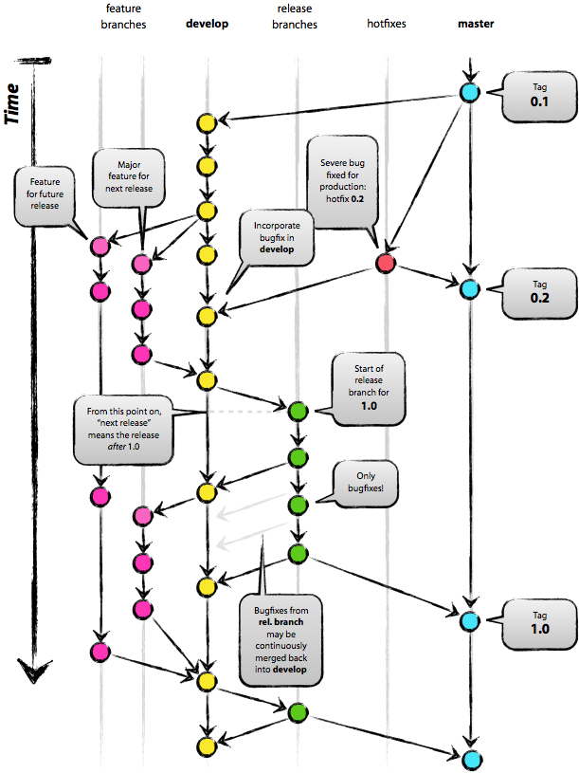
АвтоРЫ
Git: Linus Torvalds
Git-flow: Vincent Driessen
Презентация: Sergey Chudakov
Актуальная версия: www.ruops.dev

Slide 3

Для чего: командная разработка по стандарту, стабилизация, CI/CD
Git Flow является методологией работы с Git. Это значит, она определяет, какие ветки нужно создать и как производить их слияние
git-flow является оберткой для Git. Команда git flow init является расширением стандартной команды git init и ничего не меняет в вашем репозитории, кроме того, что создает ветки. Есть интеграции с IDE и GUI менеджерами репозитория

Slide 4
Вместо использования одной ветки master, в этой модели используется две ветки для записи истории проекта. В ветке master хранится официальная история релиза, а ветка develop служит в качестве интеграционной ветки для новых функций. Также, удобно тегировать все коммиты в ветке master номером версии

Slide 5
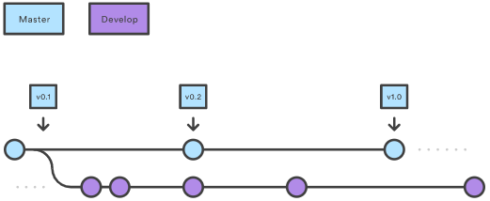

Slide 6
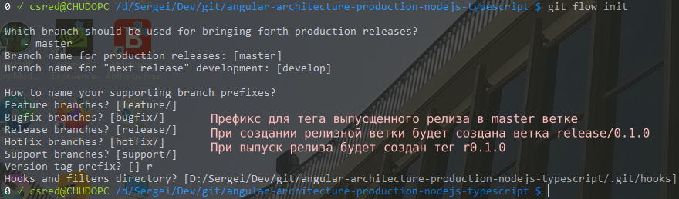
Инициализация git flow
Первым шагом является создание ветки develop от ветки master
В этой ветке будет находится вся история проекта, в то время как master содержит частичную историю
Остальные разработчики теперь должны клонировать центральный репозиторий и настроить отслеживание для ветки develop

Slide 7
Каждая новая функциональность должна разрабатываться в отдельной ветке, которую нужно отправлять (push) в центральный репозиторий (origin) для создания резервной копии/для совместной работы команды
Ветки функций создаются не на основе master, a на основе develop. Когда работа над новой функциональностью завершена, она вливается назад в develop
Новый код не должен отправляться напрямую в master

Slide 8
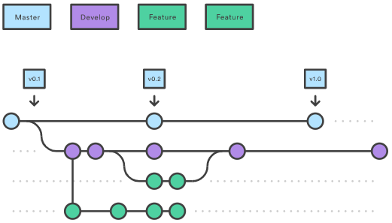
Обратите внимание, что ветки функций объединяются с веткой develop и удаляются после слияния

Slide 9
Создание ветки функции
Для примера создадим ветку с названием production-build
Без использования расширений git-flow:
git checkout -b feature/production-build develop
При использовании git-flow:
git flow feature start production-build

Slide 10
Публикация, получение, отслеживание
Публикация фичи для совместной разработки:
git flow feature publish production-build
Получение фичи, опубликованной другим разработчиком:
git flow feature pull origin production-build
Отслеживать фичу в репозитории origin:
git flow feature track production-build

Slide 11
завершение работы с веткой
Без использования расширений git-flow:
git checkout develop
git merge --no-ff production-build
При использовании git-flow:
git flow feature finish production-build

Slide 12
Когда в ветку develop уже слито достаточно нового кода для релиза (или подходит установленная дата предрелиза), от ветки develop создается релизная ветка, например, release/0.3.0
Создание данной ветки означает начало следующего цикла релиза, в ходе которой новая функциональность уже не добавляется, а производится только отладка багов, создание документации и решение других задач, связанных с релизом
Когда все готово, ветка release сливается в master, и ей присваивается тег с версией (r0.3.0). Кроме этого, она должна быть также слита обратно в ветку develop, в которой с момента создания ветки релиза могли добавляться изменения с момента создания ветки релиза

Slide 13
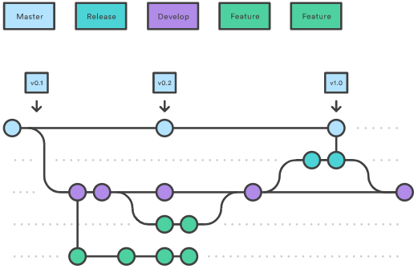

Slide 14
Использование отдельной ветки для подготовки релиза позволяет одной команде дорабатывать текущий релиз, пока другая команда уже работает над функциональностью для следующего релиза
Это также позволяет разграничить этапы разработки. Например, можно сказать: «На этой неделе мы готовимся к версии 1.0.0» и фактически увидеть это в структуре репозитория

Slide 15
ветки релизов основаны на ветке develop Новая ветка release может быть создана с использованием следующих команд
Без использования расширений git-flow:
git checkout develop
git checkout -b release/0.5.0
При использовании git-flow:
git flow release start 0.5.0 # ещё одним параметром может быть указан [BASE], сейчас это develop
git flow release publish 0.5.0
При желании вы можете указать [BASE] - коммит в виде его хеша sha-1, чтобы начать релиз с него, коммит должен принадлежать ветке develop

Slide 16
Когда релиз готов к отправке, он сливается в master и develop, а ветка релиза удаляется (может быть сохранена при продуктовой разработке и необходимости поддержки нескольких релизов). Важно влить release обратно в develop, поскольку в ветку релиза могут быть добавлены критические обновления и они должны быть доступны в дальнейшем. Если ваша команда делает акцент на проверку кода, этот момент идеален для мердж-реквеста (MR, PR, Merge/Pull Request)
Релиз помечается тегом равным его имени в ветке master. При инициализации может быть задан префикс для тега версии или указан в файле .git/config позже. Префикс тега не добавляется к release ветке

Slide 17
Без использования расширений git-flow:
git checkout develop
git merge release/0.7.0
git checkout master
git merge release/0.7.0
git tag r0.7.0
Не забудьте отправить изменения в тегах с помощью команды:
git push --tags
Или при использовании git-flow:
git flow release finish '0.7.0'

Slide 18
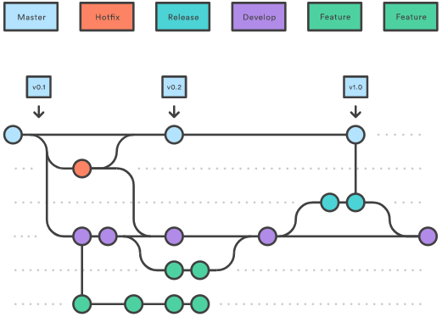
Ветки hotfix используются для быстрого внесения исправлений в рабочую версию кода
Ветки hotfix очень похожи на ветки release и feature, за исключением того, что они созданы от master, а не от develop

Slide 19
hotfix - это единственная ветка, которая должна быть создана непосредственно от master. Как только исправление завершено, ветка hotfix должна быть объединена как с master, так и с develop (или с веткой текущего релиза), а master должен быть помечен обновленным номером версии
Наличие специальной ветки для исправления ошибок позволяет команде решать проблемы, не прерывая остальную часть рабочего процесса и не ожидая следующего цикла подготовки к релизу. Можно говорить о ветках hotfix как об особых ветках release, которые работают напрямую с master

Slide 20
Ветка hotfix может быть создана с помощью следующих команд
Без использования расширений git-flow:
git checkout master
git checkout -b hotfix_branch
Или при использовании git-flow:
git flow hotfix start hotfix_branch [BASE]

Slide 21
ветка hotfix объединяется как с master, так и с develop
git checkout master
git merge hotfix_branch
git checkout develop
git merge hotfix_branch
git branch -d hotfix_branch
или через git-flow:
git flow hotfix finish hotfix_branch

Slide 22
Ключевые идеи, которые нужно запомнить о Git flow
Данная модель отлично подходит для организации рабочего процесса на основе релизов
Git-flow предлагает создание отдельной ветки для исправлений ошибок в продуктовой среде
Модель может быть дополнена использованием Project-ID в названии ветки для интеграции таск-трекера: feature/VK-342-ci
Модель Git-flow достаточна, проста и стандартна. Для добавления Staging и Pre-production веток используйте модель GitLab Flow, а для упрощения и личного проекта GitHub Flow

Slide 23
Последовательность работы при использовании модели Git-flow
Из master создается ветка develop
Из develop создаются ветки feature
Когда разработка новой функциональности завершена – фичеветка объединяется с веткой develop
Из develop создается ветка release
Когда ветка релиза готова, она объединяется с develop и master
Если в master обнаружена проблема, из нее создается ветка hotfix
Как только исправление на ветке hotfix завершено, она объединяется с develop и master

Slide 24
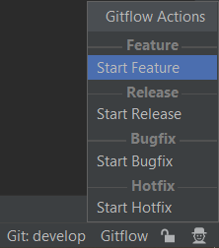
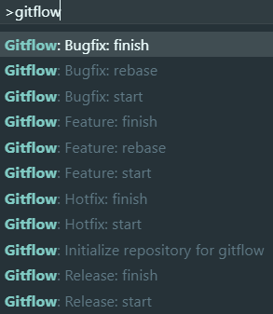
Плагины для IDE
InelliJ IDEA: https://plugins.jetbrains.com/plugin/7315-git-flow-integration
Visual Studio Code: https://marketplace.visualstudio.com/items?itemName=vector-of-bool.gitflow
VS Code GUI: https://github.com/PsykoSoldi3r/vscode-git-flow

Slide 25
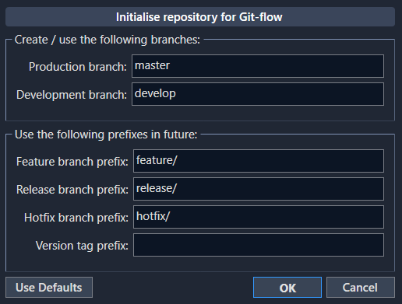
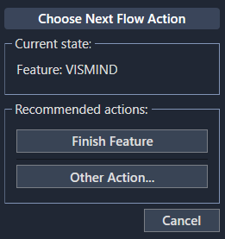

Atlassian Sourcetree
Инициализация репозитория
Старт ветки feature/release
Работа по реализации фичи и исправлений в рамках ветки
Завершение ветки feature перед закрытием таска
При завершении ветки release удаляется ветка и создаётся тег с номером версии в ветке master
Скачать бесплатно: sourcetreeapp.com choco install sourcetree

Slide 26
Установка для командной строки
Linux
$ sudo apt install git-flow
OS X
$ brew install git-flow-avh
Windows:
входит в комплект и работает из Git bash и cmd: gitforwindows.org

Slide 27
BONUS
Автодополнение команды git flow с помощью Tab для Bash и Zsh
https://github.com/bobthecow/git-flow-completion
Шпаргалка по git-flow с подсказками на первое время
https://danielkummer.github.io/git-flow-cheatsheet/index.ru_RU.html
Хуки для автоматического повышения версии и сообщения для тега
https://github.com/jaspernbrouwer/git-flow-hooks
При подготовке презентации использовались материалы:
https://bitworks.software/2019-03-12-gitflow-workflow.html
Презентация подготовлена для доклада в компании БИТ
bittechno.ru

